Slide 1


航天学院
第2章 小结
①
转换器(采样－保持、量化、编码 )
②
转换器（解码、保持 ）
③ 采样过程（实际采样过程、理想采样过程）
④采样信号复现的条件 (满足香农采样定理、零阶保持器)
⑤信号的数字化过程（整量化方法）
⑥过程通道的组成和功能 （模拟量输入通道、模拟量输出通道、数字量输入通道 、数字量输出通道）

Slide 2



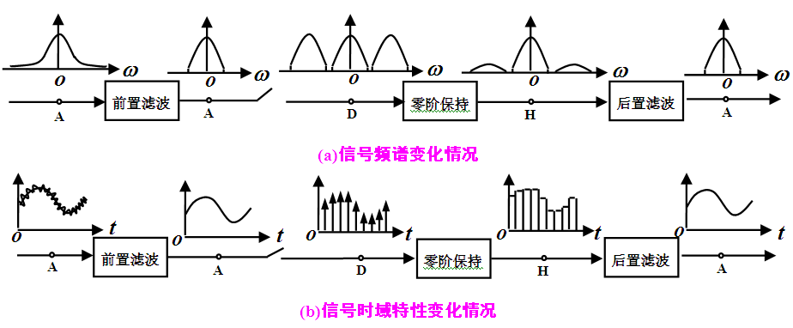
航天学院
图 2.16 信号采样和复现过程中特性的变化

Slide 3
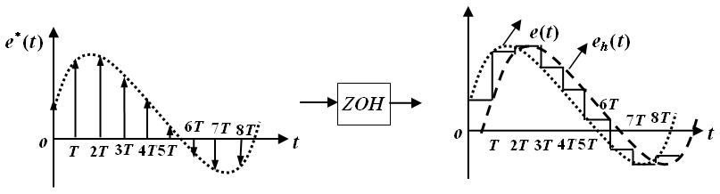
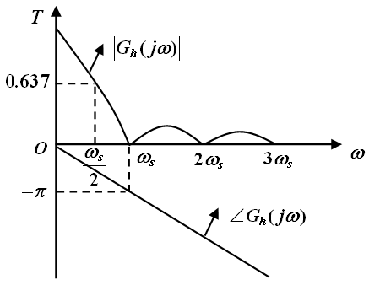
航天学院
图 2.15 零阶保持器的输出特性
零阶保持器具有如下特性：
①低通滤波特性。
②相角滞后特性。
③时间滞后特性。
图 2.17 零阶保持器的幅频特性和相频特性

Slide 4
航天学院
第3章 数字程序控制技术
3.1 数字程序控制基础
数字程序控制：计算机根据输入的指令和数据，控制被控对象（如各种加工机床）按规定的工作顺序、运动轨迹、运动距离和运动速度等规律自动地完成工作的自动控制。
3.1.1 闭环数字程序控制
计算机
D/A
伺服电机
驱动电路
工作台
伺服电机
A/D
测量元件
图 3.1 闭环数字程序控制结构图

Slide 5
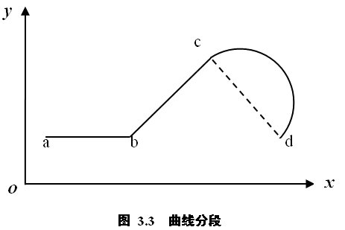
航天学院
3.1.1 开环数字程序控制
伺服电机
驱动电路
伺服电机
工作台
计算机
D/A
图 3.2 开环数字程序控制结构图
3.2 开环数值控制的基本原理
3.2.1 数值控制的基本原理
一、平面图形的重现方法
1.分割曲线

Slide 6



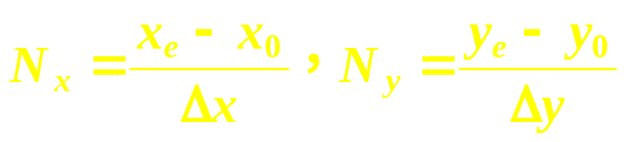
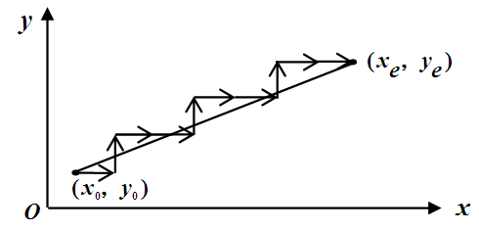

航天学院
2.插补
直线插补：是指在给定的两个基点之间用一条近似直线来逼近。
二次曲线插补：是指给定的两个基点之间用一条近似曲线来逼近。
3.步进电机控制
对于每个脉冲，步进电机移动的相对位置称为脉冲当量，又称为步长。
常用
和
来表示,且
图 3.4 用折线逼近直线段

Slide 7
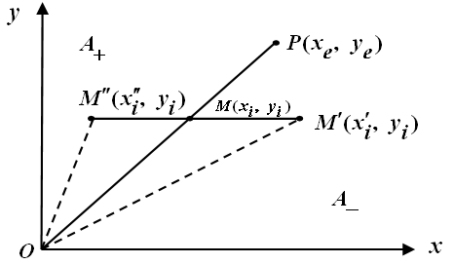



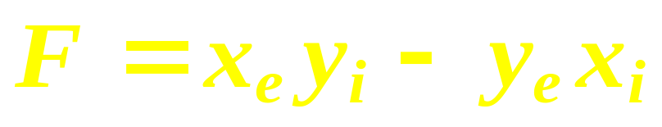
航天学院
3.2.2 逐点比较法插补原理
一、四方向逐点比较法直线插补
每当画笔或刀尖向某一方向移动一步，就进行一次偏差计算和偏差判别，根据偏差的正、负决定下一步的走向，来逼近给定轨迹。
  1.第一象限内的直线插补
  1)偏差计算公式
第一个点集：重合于直线段
上的所有点。
第二个点集：位于
区域内的点。
第三个点集：位于
区域内的点。
图 3.5 第一象限内的直线

Slide 8










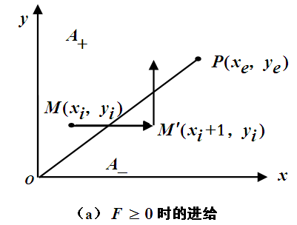
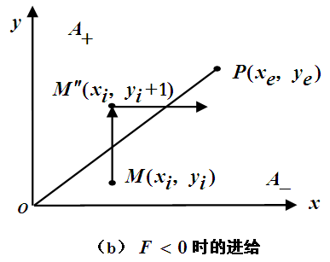
第一象限直线逐点比较法插补原理：从直线的起点（即坐标原点）出发，当
时，
沿
方向走；当
时，沿
方向走。当插值点坐标
和
两值之和
与终点坐标
和
两值之和
相等时，停止插补。
2)简化的偏差计算公式
图 3.6 第一象限直线插补的进给方向

Slide 9

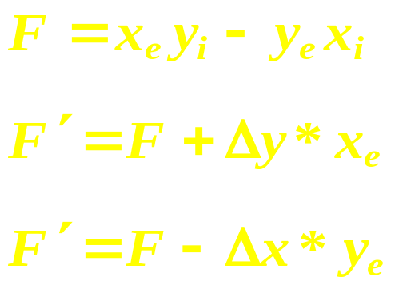





航天学院
进给方向的判别依据：
当
时，沿
方向进给一步 ；
当
时，沿
方向进给一步 ；
若步长
，则不能用此简化偏差计算公式。只能用
3)终点判断方法
①判断插值点的坐标值之和是否等于终点坐标之和。
②取终点坐标
，作为终判计数器（
）的初值。
4)插补计算过程
第一步：偏差判别。
第二步：坐标进给。
第三步：偏差运算。
第四步：终点判断。

Slide 10
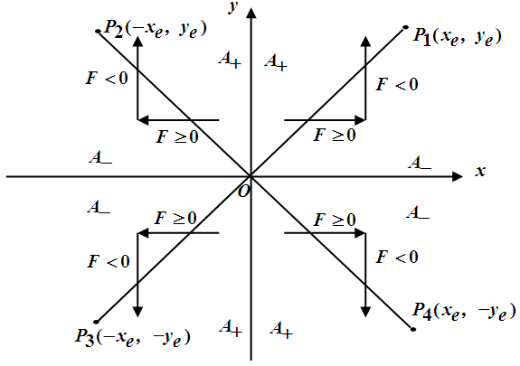



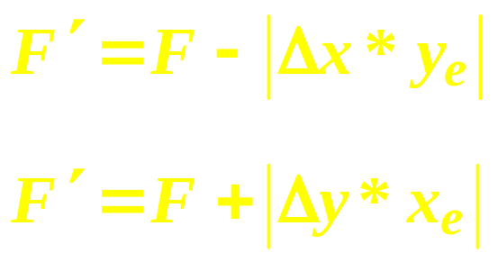
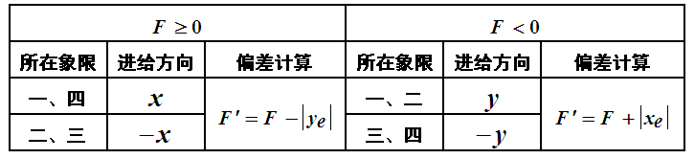
航天学院
2、四个象限的直线插补
时，画笔由
时，画笔由
图 3.7 偏差符号与进给方向的关系

Slide 11
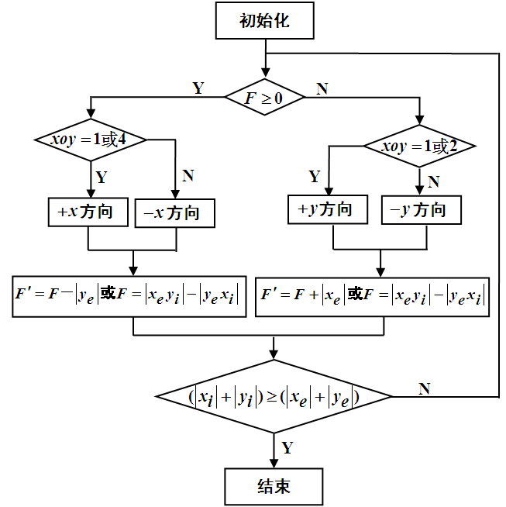
3.2.3 用Matlab实现直线插补计算程序
一、直线插补的流程图
①初始化
②判断象限
③计算偏差
④终点判别
二、程序实现

Slide 12














































例 3.1 设加工第二象限直线
，起点为
，终点坐标为
。试
进行插补计算（步长为1）。
解：因为
1.插补计算过程：
步数 | 偏差判别 | 坐标进给 | 当前坐标点 | 偏差计算 | 终点判断①
起点
1
2
3
4
5
6
7
8
9
2.Matlab源程序

Slide 13
clear all;clc;
F=0;x=0;y=0;
dxy=1; %步长
xe=-6;ye=4;
K=ye/xe;
xx(1)=x;yy(1)=y;
Index=2;
while(1)
if(F>=0)
if(xe>0)
x=x+dxy;
else
x=x-dxy;
end
y=y;
F=F-abs(ye);
else
if(ye>0)
y=y+dxy;
else
y=y-dxy;
end
x=x;
F=F+abs(xe);
end
xx(Index)=x;yy(Index)=y;
Index=Index+1;
if((abs(x)+abs(y))>=(abs(xe)+abs(ye)))
break;
end
end
if(xe>0)
xxx=0:0.001:xe;
else
xxx=0:-0.001:xe;
end
yyy=K*xxx;
if(xe>0)
plot(xx,yy,'r->',xxx,yyy,'b');
else
plot(xx,yy,'r<-',xxx,yyy,'b');
end
grid on;
方法2:采用终点判断方法②
clear all;clc;
F=0;x=0;y=0;
dxy=1; %步长
xe=6;ye=4;
Nxy=max(abs(xe),abs(ye));
K=ye/xe;
xx(1)=x;yy(1)=y;
Index=2;

Slide 14
while(1)
if(F>=0)
if(xe>0)
x=x+dxy;
else
x=x-dxy;
end
if(abs(xe)>=abs(ye))
Nxy=Nxy-dxy;
end
y=y;
F=F-abs(ye);
else
if(ye>0)
y=y+dxy;
else
y=y-dxy;
end
if(abs(xe)<abs(ye))
Nxy=Nxy-dxy;
end
x=x;
F=F+abs(xe);
end
xx(Index)=x;
yy(Index)=y;
Index=Index+1;
if(Nxy<=0)
break;
end
end
if(xe>0)
xxx=0:0.001:xe;
else
xxx=0:-0.001:xe;
end
yyy=K*xxx;
if(xe>0)
plot(xx,yy,'r->',xxx,yyy,'b');
else
plot(xx,yy,'r<-',xxx,yyy,'b');
end
grid on;

Slide 15
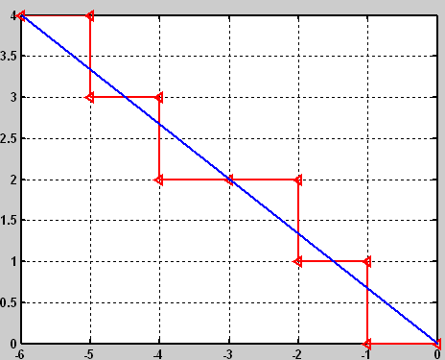
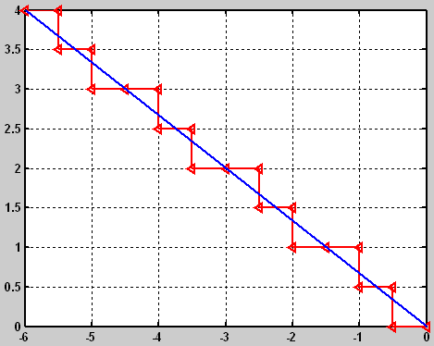
航天学院
3.仿真结果
图 3.9 等步长直线插补的走步轨迹图（步长＝1）
图 3.10 等步长直线插补的走步轨迹图（步长＝0.5）

Slide 16
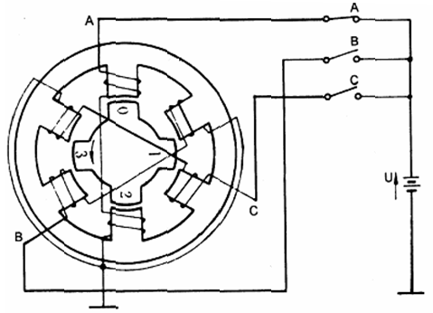
航天学院
3.3 步进电机的控制
步进电机又叫脉冲电机，它是一种将电脉冲信号转换为角位移（或线位移）的机电式数模转换器。
3.1.1 步进电机的工作原理
步进电机的类型：
反应式：定子上有绕组，转子由软磁材料组成。
永磁式：转子由永磁材料组成，转子的极数和定子的极数相同；
混合式：综合了反应式和永磁式的优点。
错齿是促进步进电机旋转的根本原因。
图 3.12 反应式步进电机的工作原理分析图

Slide 17
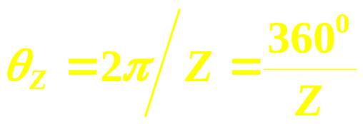
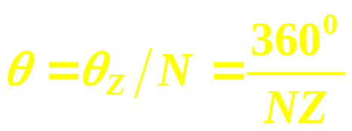


航天学院
齿距角：
步距角：
3.3.2 步进电机的工作方式
一、单相三拍
正转：
反转：
图 3.13 单相三拍工作的电压波形

Slide 18


航天学院
二、双相三拍
正转：
反转：
三、三相六拍
图 3.14 双相三拍工作的电压波形
正转：
反转：
图 3.15 三相六拍工作的电压波形

Slide 19
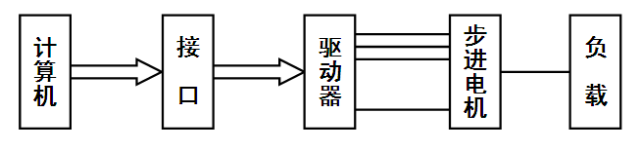
航天学院
3.3.3 步进电机控制系统原理
脉冲
步进控制器
功率放大器
步进电机
负载
方向控制
图 3.16 步进电机控制系统的组成
典型的计算机控制的步进电机系统原理如图 3.17所示。
图 3.17 用计算机控制步进电机原理系统图

